Slide 1

KittenGoNFT
Application mobile
Jeu Free To Play

Slide 2
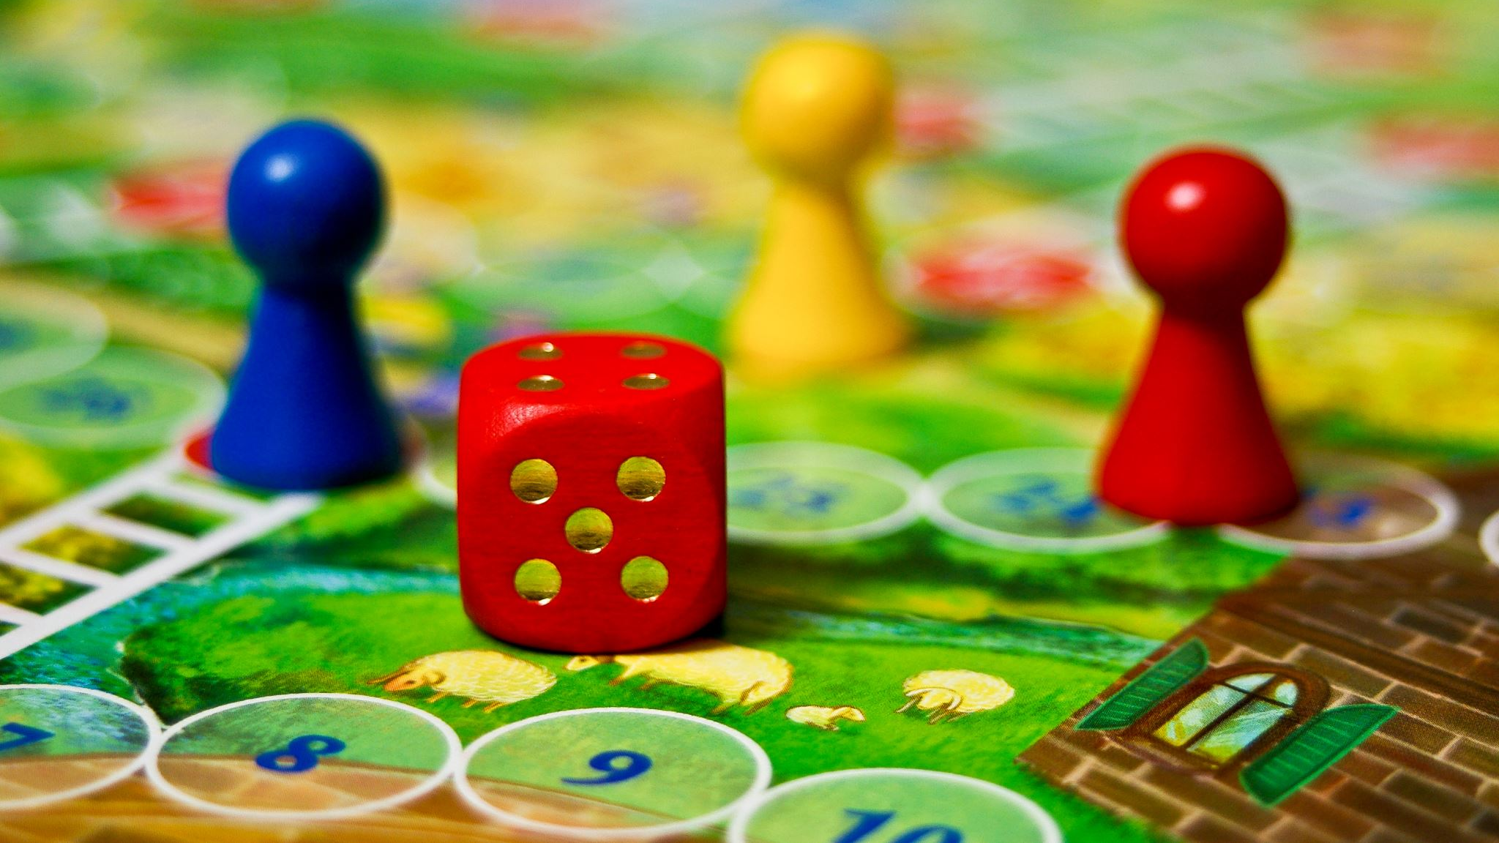
Concept de jeu :

Slide 3
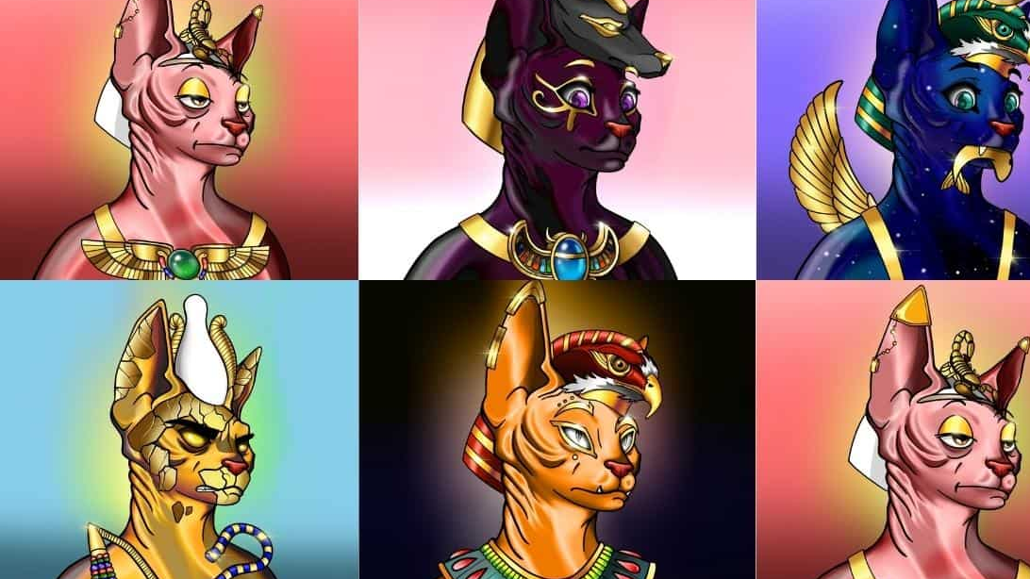
Pitch :
Améliorez vos NFTs Chatons afin d’améliorer votre collection.
Améliorez les afin d’augmenter leur valeur marchande.
Décidez de les évoluer, de les vendre ou alors de les garder au chaud dans votre collection.

Slide 4
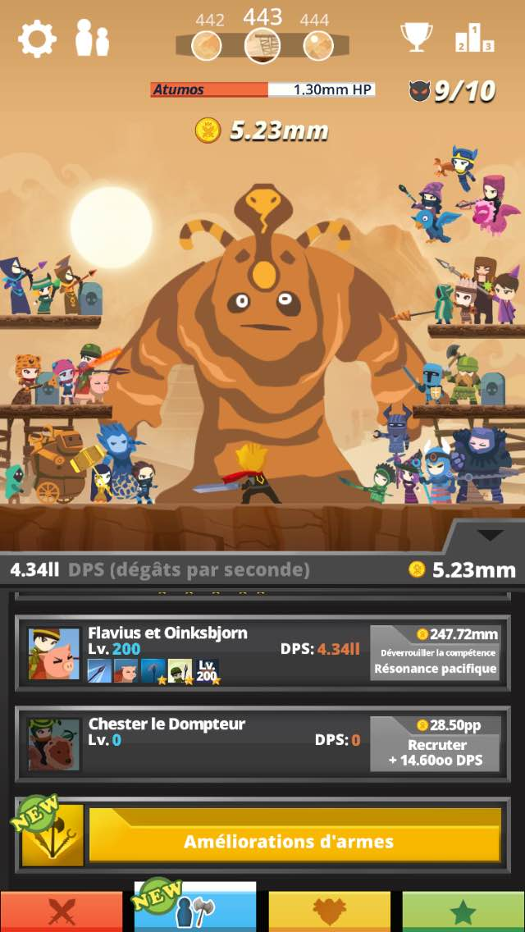
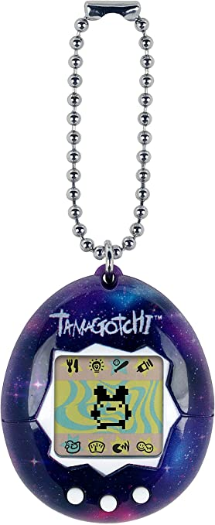
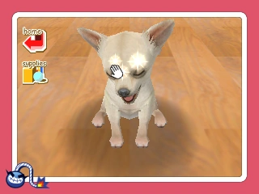
Genre et inspiration :
Genre ;
Tamagotchi
simulation, simulation économique.
Inspiration :
Tamagotchi
Nintendogs
Tap Titans 2 : Hero Clicker RPG
Sera disponible sous Android et IOS.

Slide 5
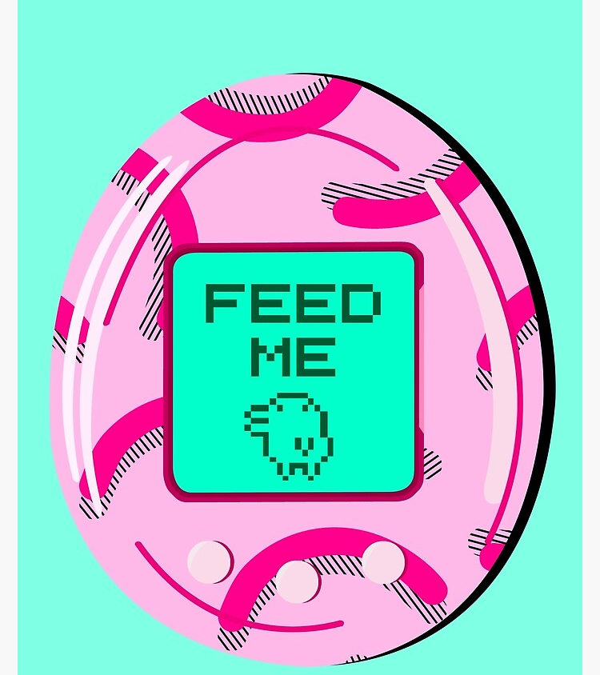
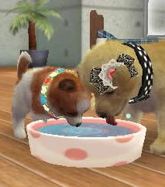
Gameplay :
Accessoires :
Le joueur pourra habiller son NFT à sa manière selon ses envies, cette action offrira une augmentation du prix du NFT selon l’accessoire qu’on lui met.
Nourriture :
Le joueur devra nourrir son NFT afin de le garder en forme.
Jouets :
Jouer avec le NFT afin que sa barre d’amusement ne diminue pas.
Produits d’entretien :
Des produits afin d’entretenir le NFT et/ou la pièce dans laquelle le NFT vit.
SI aucune de ces conditions n’est respectée, le NFT sera malheureux et aura tendance à s’enfuir.

Slide 6
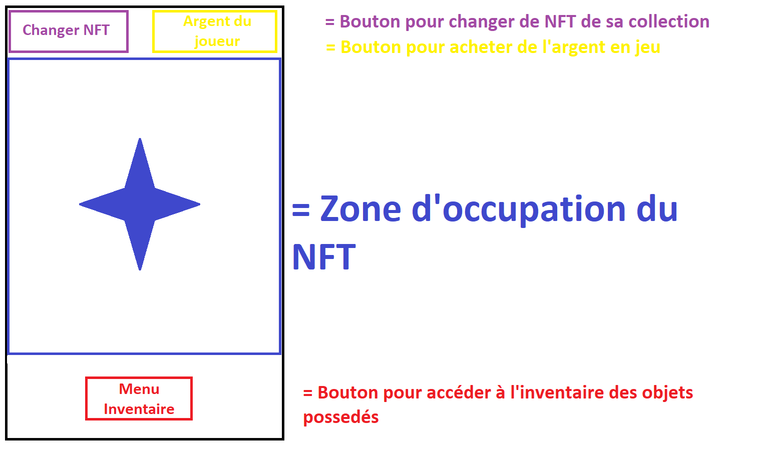
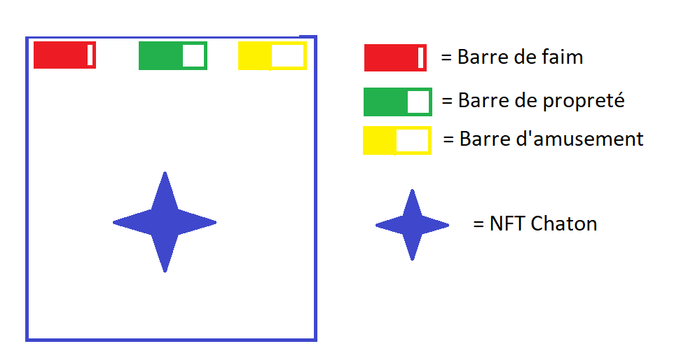
Interface de l’app/ Expérience utilisateur

Slide 7
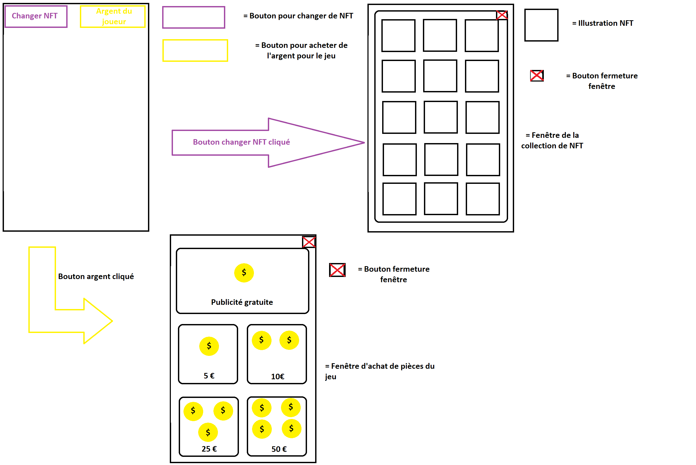
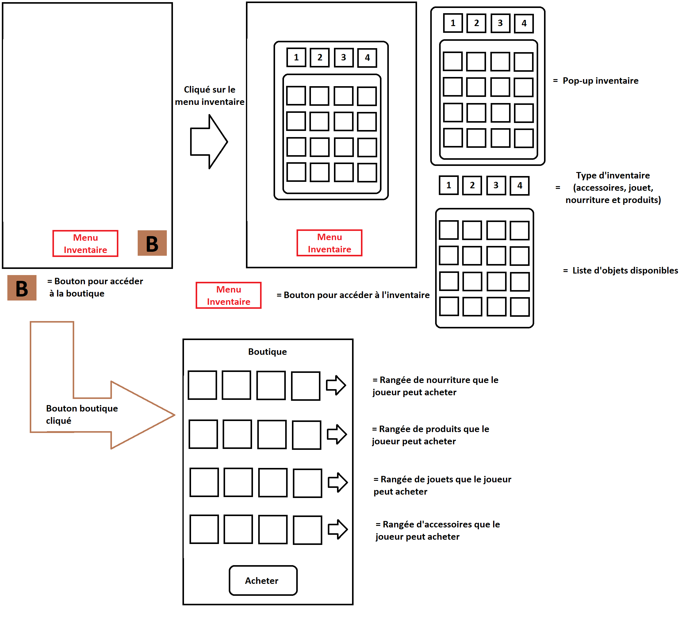

Slide 8
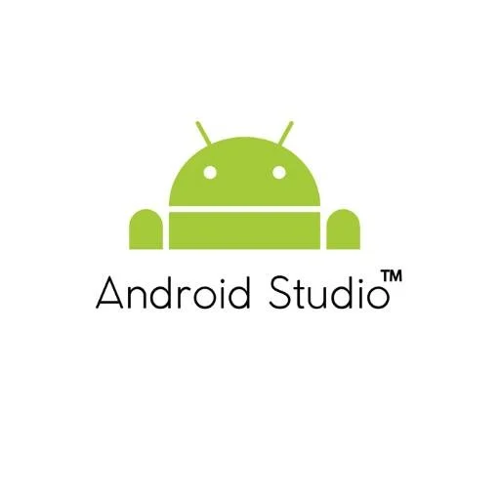
Application Android Studio :

